Slide 1
实验四、TinyOS实验
一、实验目的
1、了解典型nesC的程序结构及语法
2、了解tinyos执行机制，实现程序异步处理的方法
3、了解tinyos中task抽象及其使用
4、在Blink程序中使用printf输出信息，使用task实现计算和外部设备操作的并发

Slide 2
二、预备知识
1、课堂讲义
2、TinyOS Programming
3、TinyOS Blink源程序
4、TinyOS printf组件的使用
http://tinyos.stanford.edu/tinyos-wiki/index.php/The_TinyOS_printf_Library

Slide 3
三、实验内容
1、（1）Blink程序的编译和下载
（2）给Blink程序加入printf，在每次定时器事件触发点亮LED的同时通过串口显示信息
（3）修改BLink程序，只使用一个Timer，三个LED灯作为3位的二进制数表示（亮灯为1，不亮为0），按照0-7的顺序循环显示，同时将数值显示在终端上。

Slide 4

三、实验内容
Tinyos printf
  tos/lib/printf
  修改Makefile
    CFLAGS += -I$(TOSDIR)/lib/printf
    PFLAGS += -DNEW_PRINTF_SEMANTICS
    CFLAGS += -DPRINTF_BUFFER_SIZE=XXX
  在组件实现文件加入
    #include "printf.h“
    components PrintfC;
    components SerialStartC;
  printf("Here is a uint8: %u\n", dummyVar1);
  printfflush();

Slide 5
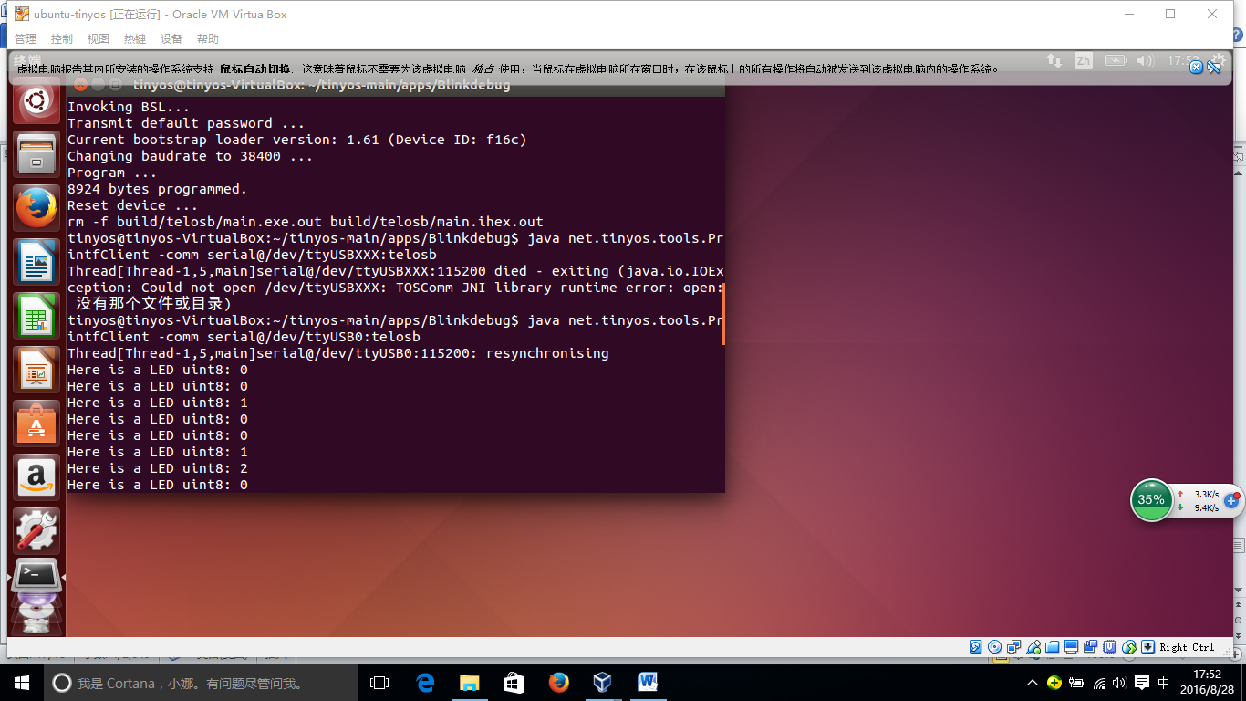
三、实验内容
java net.tinyos.tools.PrintfClient -comm serial@/dev/ttyUSBXXX:telosb

Slide 6
三、实验内容
2、修改Blink程序，在timer0的触发事件处理中加入计算
观察LED亮灯的情况，分析其原因，将400001改为10001，再观察并进行分析，加入printf进行输出。
event void Timer0.fired() { uint32_t i; dbg("BlinkC", "Timer 0 fired @ %s.\n", sim_time_string()); for(i=0;i<400001;i++) call Leds.led0Toggle(); }

Slide 7
三、实验内容
3、采用task实现计算
uint32_t i;
task void computeTask()
{
for (i=0;i 400001; i++) {}
}
event void Timer0.fired()
{
dbg("BlinkC", "Timer 0 fired @ %s.\n", sim_time_string());
call Leds.led0Toggle();
post computeTask();
}
观察LED亮灯的情况，分析其原因，将400001改为10001，再观察并进行分析。

Slide 8
三、实验内容
4、请修改computetask的内容，将400001次计算分割成为若干小的部分，从而使得LED1和LED2的fire事件可以被正常调用，并通过printf输出。

Slide 9
加分、TinyOS传感器数据获取实验
一、实验目的
1、了解Telosb节点中传感器的类型与使用；
2、了解Telosb节点的传感器数据的获取；
3、获取的数据通过printf传输至电脑；
4、将节点的传感器数据传输到基站，并在电脑端解析显示，了解数据的采集过程。

Slide 10
二、预备知识
1、课堂讲义
2、TinyOS Programming
3、TinyOS Sense源程序
4、SensirionSht11C()组件的使用
5、HamamatsuS1087ParC()组件的使用

Slide 11
三、实验内容
1、传感器种类：
温度传感器、湿度传感器、光照传感器
telosb的温湿度集中在一个传感器上，该传感器名为SHT11，是Sensirion公司的产品，光照传感器使用的是Hamamatsu的S1087，两者的数据手册都可以从网上搜索到。
温湿度组件：SensirionSht11C()
光照组件： HamamatsuS1087ParC()

Slide 12

三、实验内容
2、温度、湿度、光照强度计算
温度：(摄氏度)
temp = -40.1 + 0.01*val;
相对湿度：(百分比)
SORH 为12-bit的测量值 C1 = -4 ,C2 = 0.0405 ,
C3=-2.8*10E-6
  光照强度：(勒克斯Lux或Lx)
I = AD*1.5/4096/10000
LUX = 0.625*1e6*I*1000 (S1087)
LUX = 0.769*1e6*I*1000 (S1087-01)
其中AD为12-bit测量值

Slide 13
三、实验内容
3、典型的办公室温度．湿度．光照强度测量值
serial@/dev/ttyUSB1:115200: resynchronising
received temperature:24.17℃C
received humidity:55.86%
received photo:572.20Lux
received temperature:24.18℃C
received humidity:55.89%
received photo:549.32Lux

Slide 14
三、实验内容
4、代码实现
头文件：
#include “TestSensor.h”
#include "SensirionSht11.h"
配置文件：
components new SensirionSht11C();
components new HamamatsuS1087ParC();
TestSensorC.readTemp -> SensirionSht11C.Temperature;
TestSensorC.readHumidity -> SensirionSht11C.Humidity;
TestSensorC.readPhoto -> HamamatsuS1087ParC;
uses interface Read<uint16_t> as readTemp;
uses interface Read<uint16_t> as readHumidity;
uses interface Read<uint16_t> as readPhoto;

Slide 15
三、实验内容
4、代码实现
读取传感器函数接口：
event void SampleTimer.fired()
{
call readTemp.read();//读取温度值
call readHumidity.read();//读取湿度值
call readPhoto.read();//读取光照值
}

Slide 16
三、实验内容
4、代码实现
传感器读取实现：（三个传感器的读取类似）
event void readTemp.readDone(error_t result, uint16_t val) {
if (result == SUCCESS){
// 在接收端进行解析
TempData = val;
}
else TempData = 0xffff;
sendData(TempData, 1);
或用printf输出
}

Slide 17
三、实验内容
4、代码实现
接收端数据解析处理（java 类）
public void messageReceived(int to, Message message) {
TestSensorMsg msg = (TestSensorMsg)message;
int type = msg.get_nodeid();
double tempature;
double humidity;
double photo ;
switch(type){
case 1:
tempature = -40.1 + 0.01*msg.get_counter();
System.out.printf("received temperature:%.2f", tempature);
System.out.println( "℃C");
break;
case 2:
humidity = -4 + 0.0405*msg.get_counter() + (-2.8/1000000) *msg.get_counter() *msg.get_counter();
System.out.printf("received humidity:%.2f" , humidity);
System.out.println("%");
break;
case 3:
photo = msg.get_counter() * 1.5 / 4096 / 10000;
photo = 0.625 * 1000000 * photo * 1000;
System.out.printf("received photo:%.2f" , photo);
System.out.println("Lux");
System.out.println();
break;
default:
System.out.println("received unknow data:" + msg.get_counter());
break;
}

